Slide 1
innova patika spring bootcamp 4. hafta 2. ödevi. SOLID prensibleri
öğrenci: ozan aydoğan
öğretmen: hamit mızrak
github:

Slide 2
SOLID Nedir
Geliştirme yaparken Java, C# gibi Object Oriented Programming (Nesneye Yönelimli Programlama) mimarisine sahip dilleri tercih eden şirketlerin iş ilanlarında sıkça aranılan özellik olan ve mülakatlarda mutlaka “SOLİD prensipleri nelerdir?” sorusu karşımıza çıkar.
Yazılımcılar büyük ölçekli projeler geliştirmeye başladığından beri birçok temel sorun ile karşılaşmıştır. Sorunların her birine farklı yaklaşımlar getirerek çözümler ortaya konulmuş ve bunların bir kısmı yazılım camiasından kabul görerek günümüzde aktif olarak kullanılan Design Patterns ve Prensipleri oluşturmuştur

Slide 3
SOLID Nedir
Solid Prensipleri, yazılım geliştirme süreçlerinde karşılaşılan temel sorunlara getirilen ve içerisinde 5 temel prensibi barındıran prensipler bütünüdür.
Peki, nedir bu sıkça karşılaşılan temel sorunlar;

Slide 4
Yazılım geliştirme sürecinde karşılaşılan sorunlar
· Esnemezlik: Kullanılan tasarımın geliştirilememesi ve ekleme yapılamaması.
· Kırılganlık: Bir yerde Yapılan değişikliğin başka bir yerde sorun çıkartması.
· Sabitlik: Geliştirilmiş modülün başka yerde tekrar kullanılabilir (reusable) olmaması.
· Maliyet: Geliştirme maliyetinin ve sürecinin giderek artması.

Slide 5
SOLID Prensibleri
SOLİD PRENSİPLERİ
1. Single Responsibility Principle
2. Open/Closed Principle
3. Liskov ‘s Substitution Principle
4. Interface Segregation Principle
5. Dependency Inversion Principle

Slide 6
1. Single Responsibility Principle (SRP)
“Her sınıfın veya metodun tek bir sorumluluğu olmalı”
Prensibin ana hedefini ben şu sözle özdeşleştiriyorum, “Bir tek şeyi yap ve onu en iyi yap.” Prensibimizin ana hedefi her sınıfın ve metodun tek bir sorumluluğu olması ve o sorumluluğu yerine getirmesi gerektiğini ve bir sınıf veya metod değişmesi için bir tek sebebi olması gerektiğini söyler.

Slide 7
1. Single Responsibility Principle (SRP)
Projelerde en önemli ama aslında en fazla ihmal edilen konulardan birisi sorumluluk ayrımıdır. Bu konuya dikkat edilmeyen projelere sonradan dâhil olduğumuzda veya kendimiz o an işimizi çözmesi için prensibe uygun olmayan bir şekilde kod yazdığımız zaman, bir süre sonra ortaya her değişikliğin birçok yeri etkilediği, okunması zor ve geliştirme maliyeti fazla olan “Makarna kod” diye tabir ettiğimiz bir çöp proje çıkar.

Slide 8
1. Single Responsibility Principle (SRP)
Her defasında kodlamaya başlamadan önce şu iki sorunu kendimize sormamız gerekir;
“Bu metod bu sınıfın içerisinde mi yer almalı?”
“Bu görevi yerine getirmek bu metodun veya sınıfın işimi?”

Slide 9
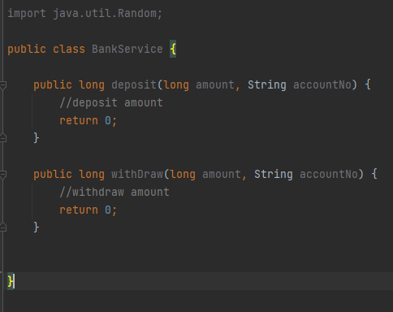
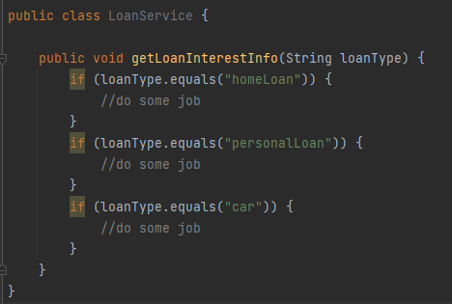
1. Single Responsibility Principle (SRP) örneği

Slide 10
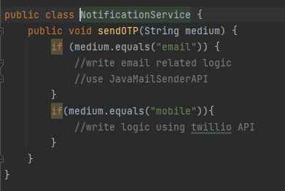
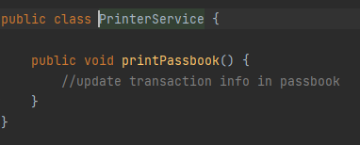
1. Single Responsibility Principle (SRP) örneği

Slide 11
1. Single Responsibility Principle (SRP) örneği
görsellerde görüldüğü gibi her bir sınıfın kendine ait sorumluluğu bulunmaktadır. NotificationService sınıfının sadece bildirimlerle ilgileniyor. bunun dışında herhangi bir özelliği bünyesinde barındırmıyor. PrintService print passbook ile alakalı bir özelliği bünyesinde barındırıyor. BankService sınıfı, paraçekme ve para miktarını göstermeyle alakalı özellikleri var. Loanservice yapısı ise krediyle alakalı özellikleri barındırıyor. ev kredisi, araç kredisiyle alakalı durumları kısaca “kredi” ile alakalı durumları loanservice yapısını kullanarak değerlendirebiliriz. LoanService yapısına, NotificationService yapısında bulunan sendOTP özelliğini eklersek, mantık hatası yaparız çünkü LoanService bildirimlerle ilgilenmiyor. eğer bu özelliği LoanService yapısında kullanırsak, projenin sürdürülebilirliğini baltalamış oluruz.

Slide 12
2. Open / Closed Principle (OCP)
“Sınıflar değişikliğe kapalı ancak gelişime açık olmalıdır.”
Sınıflarımız veya metotlarımızı oluştururken ileride olabilecek yeni istekler ve gelişmeleri de öngörerek tasarlamamız gerekir. Projemizde oluşabilecek yeni istek ve ihtiyaçlar sonucunda yapacağımız geliştirmeler, projemizdeki diğer sistemleri etkilememeli ve herhangi bir değişikliğe sebebiyet vermemelidir.

Slide 13
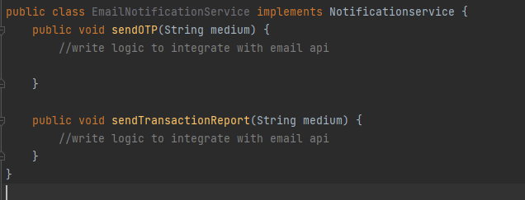
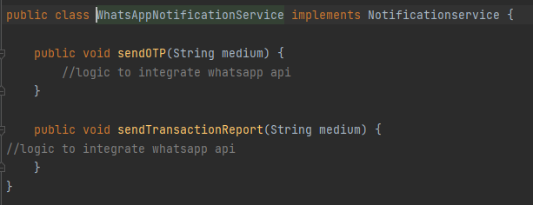
2. Open / Closed Principle (OCP)

Slide 14
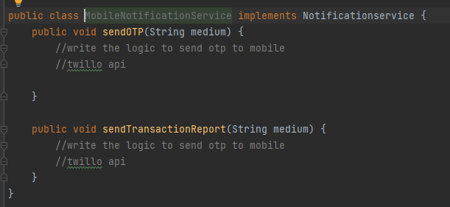
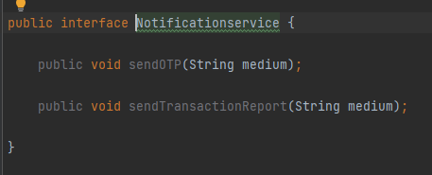
2. Open / Closed Principle (OCP)

Slide 15
2. Open / Closed Principle (OCP)
Sınıflarımız, NotificationService interface yapısını implement etmektedir. doğal olarak bu interface’de olan özellikleri implement etmektedir. EmailNotificationService yapısı, implement ettiği özellikleri kendi kullanım özelliklerine doldurup, kendisine has bir servis yapısı oluşturur. aynı durumlar diğer servis yapıları içinde geçerlidir. Bu kısımda şuna dikkat etmeliyiz. interface’ye eklediğimiz yeni bir özellik, bu interface’yi implement eden tüm methodlarda yeninden doldurulmalıdır. yani prensibimizdeki “Open” kısmıyla uyumlu hale getirmiş olduk, kodumuz gelişime açık olmuş oldu ve notification classlarımızda varolan özelliklerde herhangi bir değişiklik yapmadan bu gelişimi sağlamış olduk. yani varolan özelliklerini korudular ve yeni birer özellik kazandılar. interface yapımız “Notification”, adındanda anlaşılacağı gibi bildirimlerle ilgileniyor. doğal olarak, bu interface’yi implement edecek olan yapılar notification ile ilgilenmelidir. interface

Slide 16
3. Liskov’s Substitution Principle (LSP)
Alt sınıflar miras aldığı üst sınıfın bütün özelliklerini kullanmalı, alt sınıflarda oluşturulan nesneler üst sınıfların nesneleriyle yer değiştirdiklerinde aynı davranışı göstermeli ve herhangi bir kullanılmayan özellik olmamalı.

Slide 17
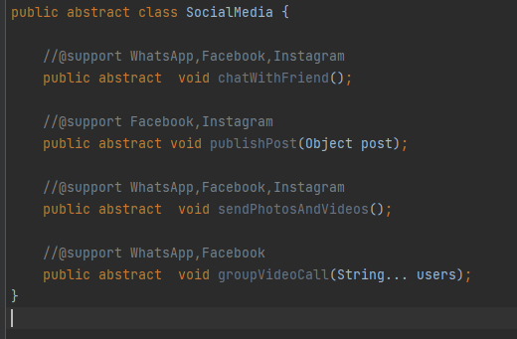
3. Liskov’s Substitution Principle (LSP)
Sağda görüldüğü gibi SocialMedia adında bir abstract classımız olsun, bu classtan türeyen 3 farklı classımız olsun. whatsapp, facebook, instagram. SocialMedia sınıfını extend ettikleri için bu sınıfın özelliklerini kullanabiliyor olmalılardır. eğer abstract classta tanımlı olan bir özellik alt classta kullanılmıyorsa, bu durumda LSP prensibine aykırı bir durum yapmış oluruz

Slide 18
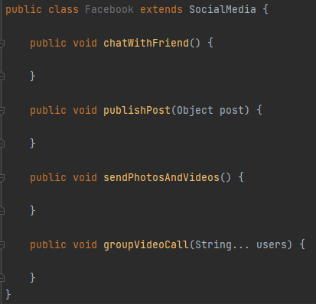
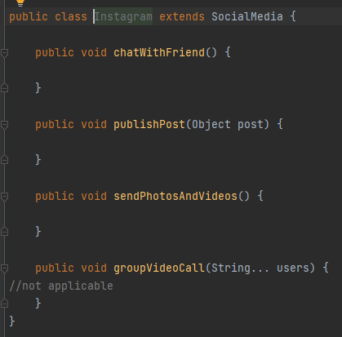
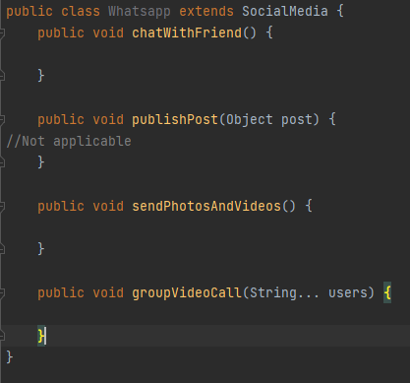
3. Liskov’s Substitution Principle (LSP)

Slide 19
3. Liskov’s Substitution Principle (LSP)
Yukarda belirtilen classlarda, whatsapp sınıfı socialmedia sınıfını extends etse bile publishpost özelliği desteklemiyor. doğal olarak bu özelliğin bu sınıfta bulunması uygun olmaz. Bu durum LSP’ye aykırıdır. aynı durum instagram sınıfında bulunan groupvideocall özelliğinde de vardır. bu özelliği base classtan alsa bile, instagramda groupvideocall özelliği bulunmamaktadır. Şimdi bu durumlara yapılabilecek en güzel çözümü inceleyelim,

Slide 20

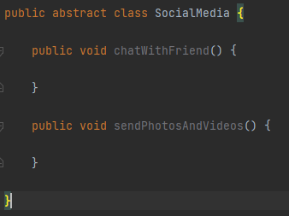

3. Liskov’s Substitution Principle (LSP)
tanımladığımız interfaceler ve abstract classlar,

Slide 21
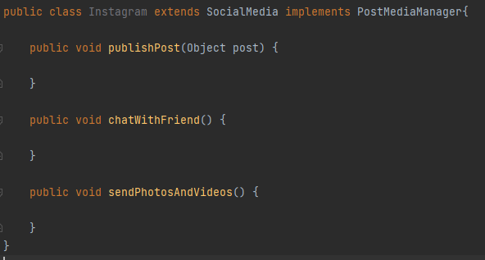
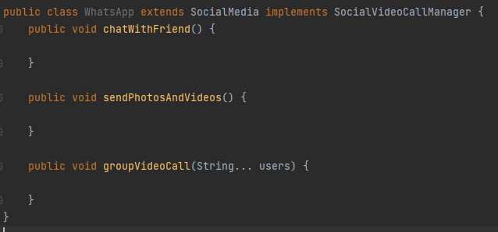
3. Liskov’s Substitution Principle (LSP)
tanımladığımız classlar

Slide 22
3. Liskov’s Substitution Principle (LSP)
tanımladığımız socialmedia abstract yapısında chatWithFriend() ve sendPhotosAndVideos() özellikleri tanımlıdır. Bu sınıfı extends eden sınıflar, bu özellikleri kullanmalıdır. instagram, whattsapp ve facebook bu sınıfı extends etmektedir. doğal olarak bu özellikleri kullanmaktadır. instagramda groupvideocall özelliği bulunmamaktadır. doğal olarak SocialVideoCallManager interface yapısını implement edemez, postmediamanager interface’inde publishpost özelliğini kullanabilir. çünkü instagramda publishpost özelliği bulunmaktadır. whatsapp ise publishpost özelliği olmadığı için postmediamanager yapısını implement etmez fakat SocialVideoCallManager içindeki özellikleri barındırdığı için, bu interface’i implement eder. böylece LSP prensibine sadık kalmış oluruz.

Slide 23
4. İnterface Segregation Principle
Bir ara yüz bir sınıfa implemente edildiği zaman, ara yüz’ün barındırdığı metotları barındırmak veya oluşturmak zorundadır. Zaten bu durumun aksi olduğundan hata alırız.
İşte bu durumda prensibimiz devreye girer ve derki “eğer class içerisinde gerçekten ihtiyaç duyulmayan ve kullanılmayan metotlar ara yüz aracılığı ile implemente edilmiş ise bu kodlar dummy kod olur, bu yüzden ara yüzler ayrılmalı ve classlar açısından işlevsel olmayan metotlar barındırması engellenmelidir.”

Slide 24
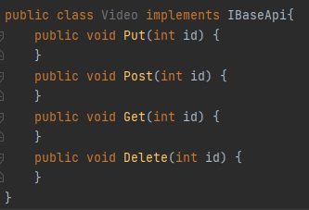
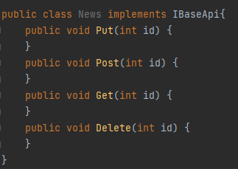
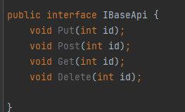
4. İnterface Segregation Principle

Slide 25
4. İnterface Segregation Principle
BaseAPI ara yüzümüz ve bunun içerisinde get, put, post ve delete metodlarımız olsun. Ardından bunu service katmanlarındaki news, video gibi katmanlara implemente edelim.
Şimdilik bir sıkıntı yok peki sadece Get yaptığımız bir servisimiz olursa örneğin bildirimleri çektiğimiz Notification servisimiz olduğu durumda buna BaseApı implemente edilir ise gereksiz bir şekilde Hiç kullanılmayacak olan put, pot ve delete metodları da implemente edilecek. Aşağıdaki kod bloğunda göründüğü gibi.

Slide 26
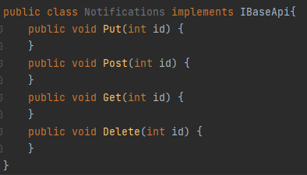
4. İnterface Segregation Principle

Slide 27
4. İnterface Segregation Principle
Peki, bu durumda doğru yaklaşım nasıl olmalıdır? Doğru yaklaşım Sadece içerisinde Get metodunu barındıran bir ara yüz oluşturulması ve Notification servisi bundan kalıtılması olmalıdır. Aynı zamanda IBaseApi içerisinden Get metodu çıkartılarak yeni oluşturulan ara yüz IBaseApi tarafından kalıtılmalıdır.

Slide 28
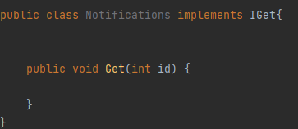
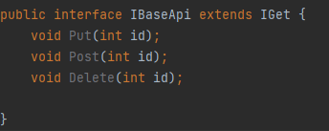
4. İnterface Segregation Principle

Slide 29
4. İnterface Segregation Principle
Böylelikle IBaseApi den kalıtılan News ve Video servicelerinde bir değişiklik yapmak zorunda kalmadığımız gibi, aynı zamanda Notification servicesinide IGet arayüzsinden kalıtarak gereksiz metodlardan kurtulmuş oluruz aşağıda olduğu gibi.

Slide 30
5. Dependency Inversion Principle
“Katmanlı mimarilerde üst seviye modüller alt seviyedeki modüllere doğruda bağımlı olmamalıdır.” bağımlılıkların tersine çevrilmesi şeklindedir.
“üst seviyeli katmanlar kesinlikle alt seviyedeki katmanlara bağlı olmamalı, bağımlılıklar sadece abstract (soyut) kavramlara olmalıdır” şeklinde ifade edebiliriz.
Burada amaç üst seviyedeki modüllerin alt seviyelere bağımlı olmasından dolayı çıkabilecek sorunları ortadan kaldırmaktır. Yani alt seviyede yapılan herhangi bir değişikliğin üst seviyede kod değişikliğine veya onun bağlılıklarının etkilenmesine engel olmaktır amaç.

Slide 31
5. Dependency Inversion Principle
Daha kaba bir anlatım ile üst seviyedeki modül alt seviyedeki işin nasıl yürüdüğünü bilmemeli ve ilgilenmemelidir. Ben üst seviyedeki modül olarak diyorum ki; alt taraftan x verisinin nasıl geldiği ile ilgilenmem, bana gelen x verisi ile ilgili işlemimi yapar, gerekli yerlere gönderirim. Ama x verisi bir veri tabanından mı geldi, bir API den mi geldi yoksa bir text dosyasından okunarak mı geldi burası beni ilgilendirmez. Zaten bu gibi isteklerinde beni etkilememesi gerekmektedir.

Slide 32
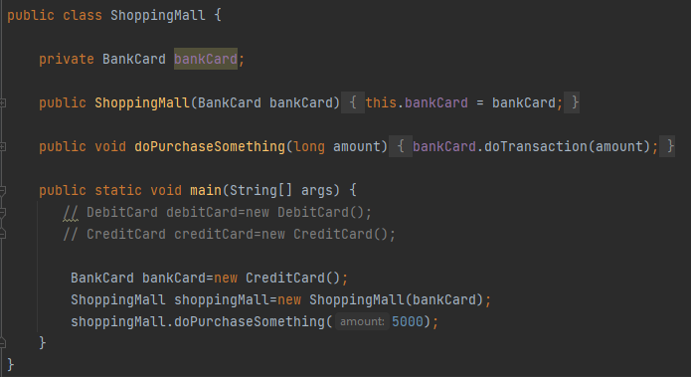

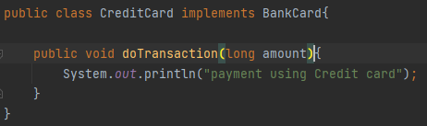
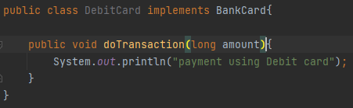
5. Dependency Inversion Principle

Slide 33
5. Dependency Inversion Principle
Bir alışveriş merkezinde, bir ürün alırken ödeme yaptığımızı farkedelim. Bu ödemeyi credit cart ya da debir cart ile yapabileceğimizi farzedelim, eğer main classta bulunan ShoppingMall özelliğine parametre olarak, herhangi bir kart türünü direk verirsek ( ShoppingMall(BankCard bankCard) yerine ShoppingMall(CreditCard bankCard)) bu özellik belirli bir parametreye bağlı kalmış olur. eğer biz method içerisinde CreditCard bankCard şeklinde tanım yaparsak ve ödemek için debitkart kullanmak istersek, buna izin verilmez. çünkü shopmall sadece creditcard’a izin verir. bu durumu önlemek için ödeme yöntemlerini bir BankCard interface yapısına aktarıp, shopmall içerisinde parametre olarak BankCard tipindeki değerleri alırsak, BankCard’ı implement eden herhangi bir ödeme yöntemini kullanabilmiş oluruz.

Slide 34
Ozan Aydoğan
Kocaeli Üniversitesi Bilgisayar Mühendisliği
İnnova-Patika spring bootcamp öğrencisi

